Slide 1
Урок чтения

Slide 2
Тема : Рассказ
«…………….»
Придумайте название к рассказу.

Slide 3
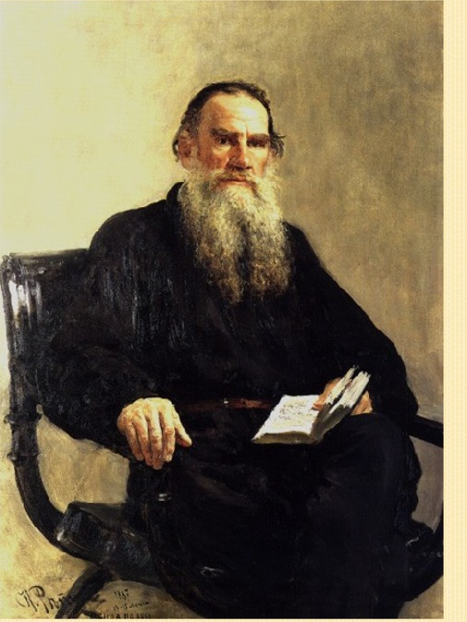
Кто автор рассказа?
Лев Николаевич Толстой

Slide 4








Писал рассказы, сказки для детей.

Slide 5
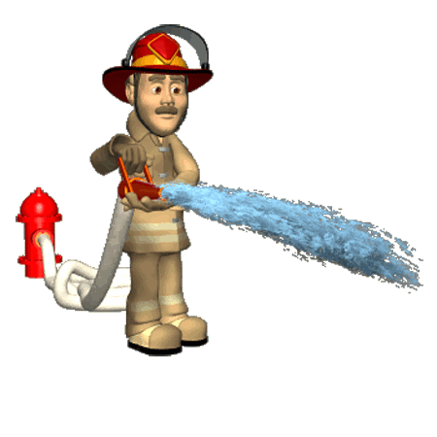



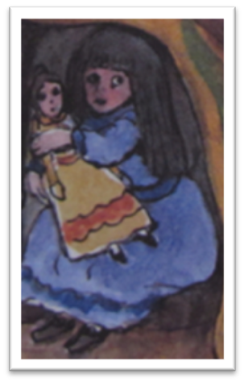

Будем работать по картинке.
Кто?
Что?
Пожарный
Пожарная
собака
Дочка
Пожар
Дым
Огонь

Slide 6
Кто помогает справиться с пожаром?

Slide 7
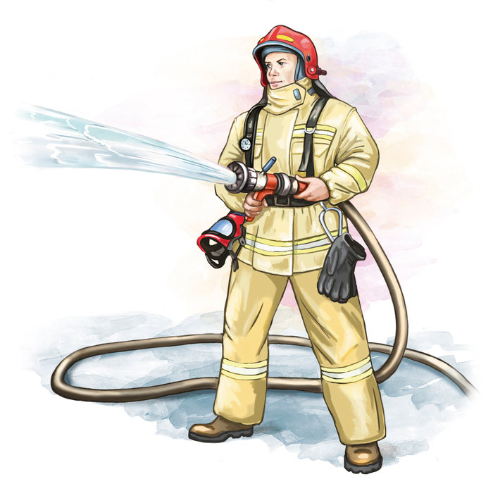
Пожарный

Slide 8
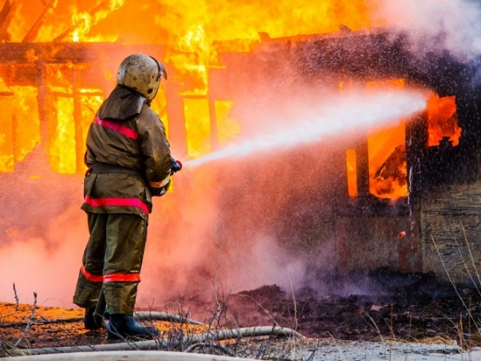
Пожарные тушат пожар.

Slide 9
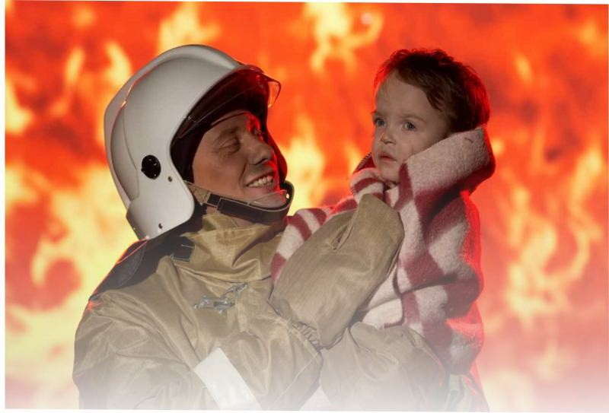
Пожарные спасают людей.

Slide 10
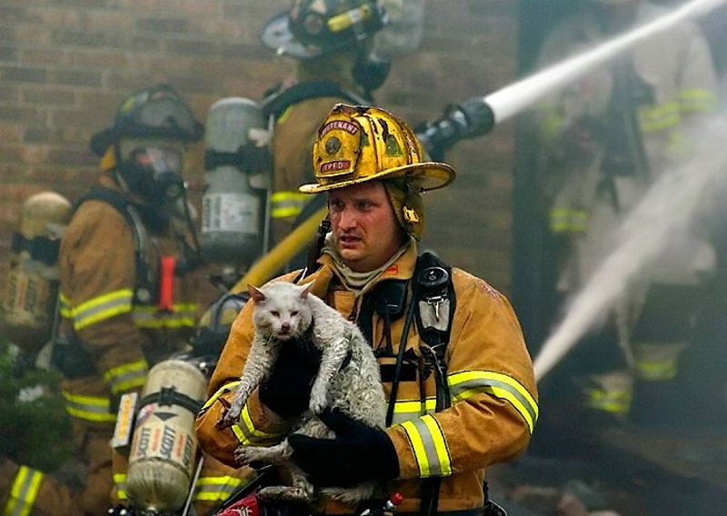
Пожарные спасают животных.

Slide 11
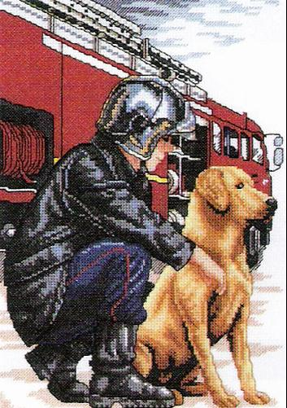
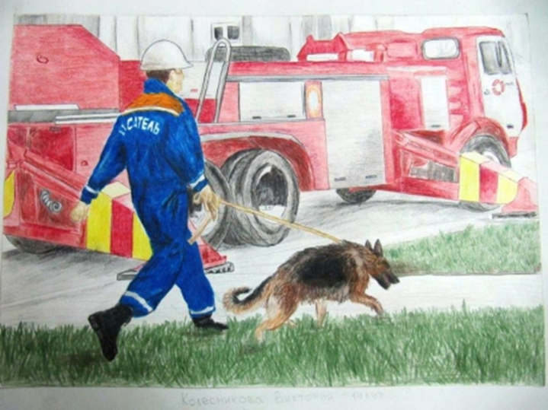
Пожарным помогают собаки.

Slide 12

Что делать если увидели пожар?

Slide 13

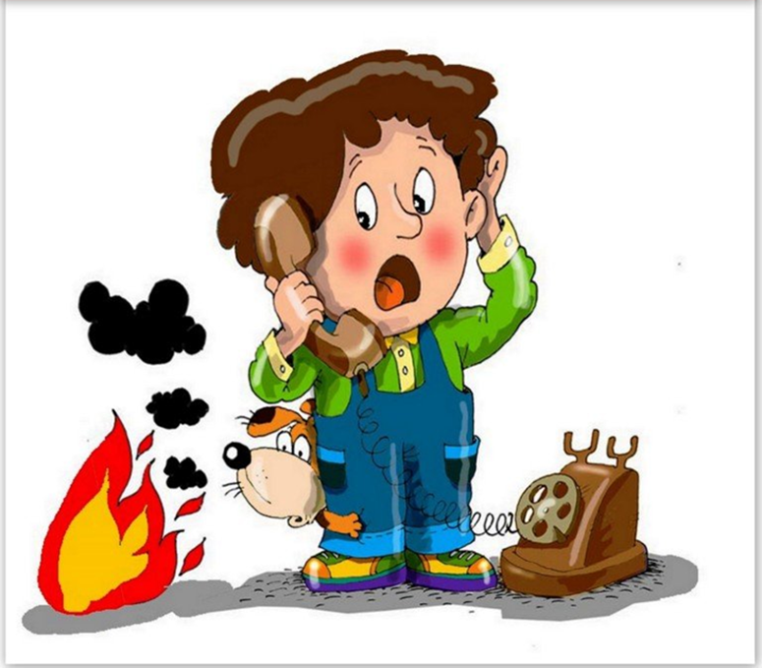
Физкультминутка
«Вызов пожарных»

Slide 14
Один раз загорелся дом.

Slide 15

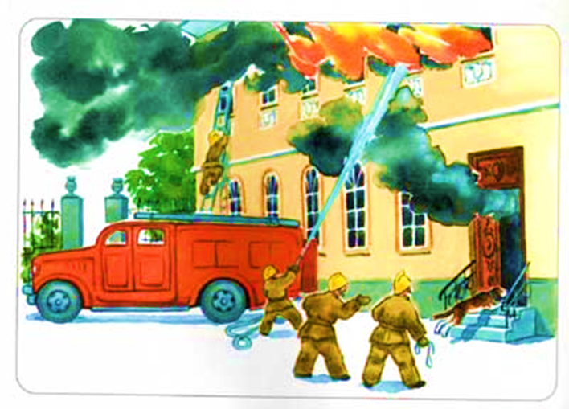
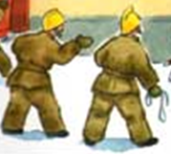

Приехали пожарные.
Пожарная машина

Slide 16
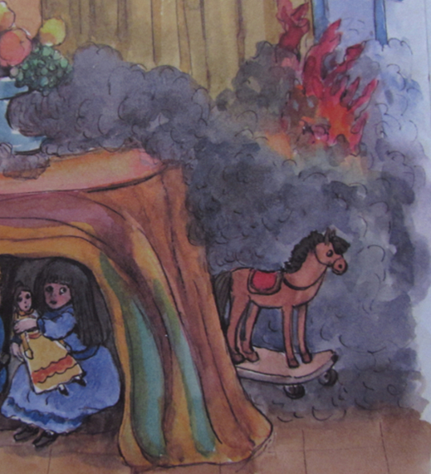
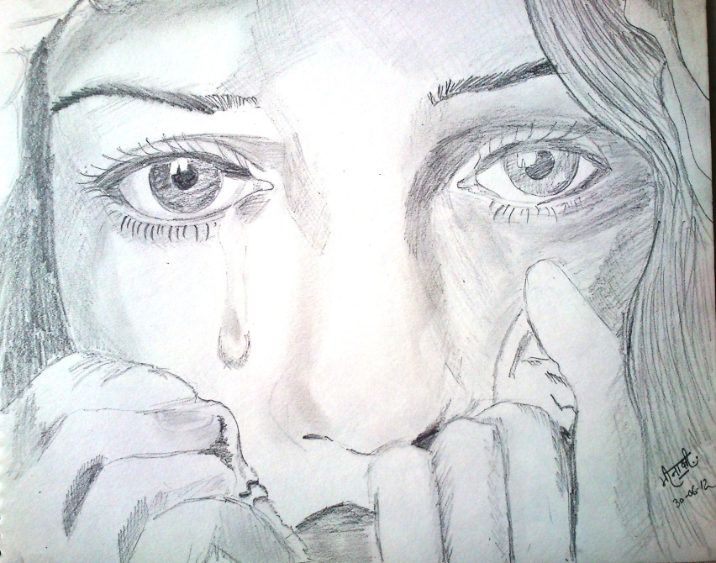
К ним выбежала женщина.
Она плакала и говорила, что в доме осталась маленькая девочка.

Slide 17

Пожарные послали в дом собаку Боба.

Slide 18
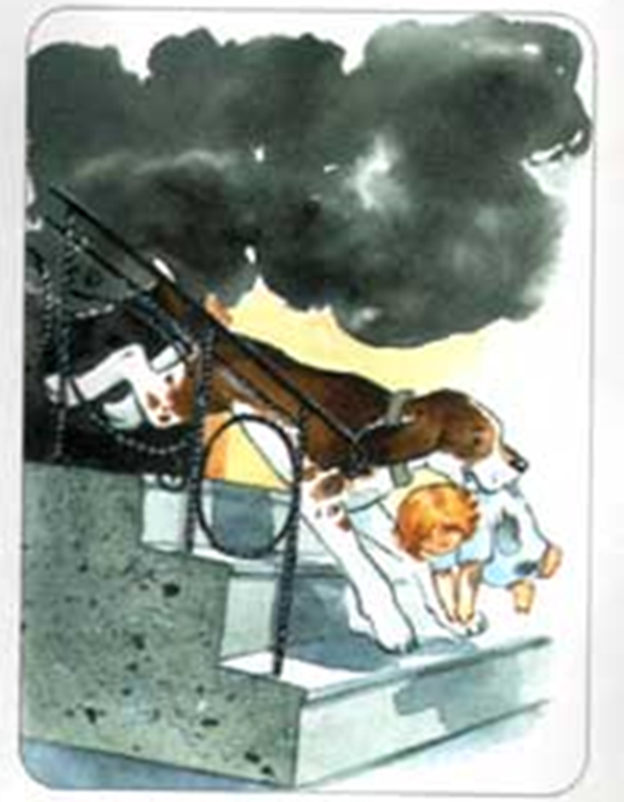
Через пять минут Боб выбежал из дома. В зубах за рубашку он нёс девочку.

Slide 19

Мать была очень рада, она бросилась к дочери.

Slide 20
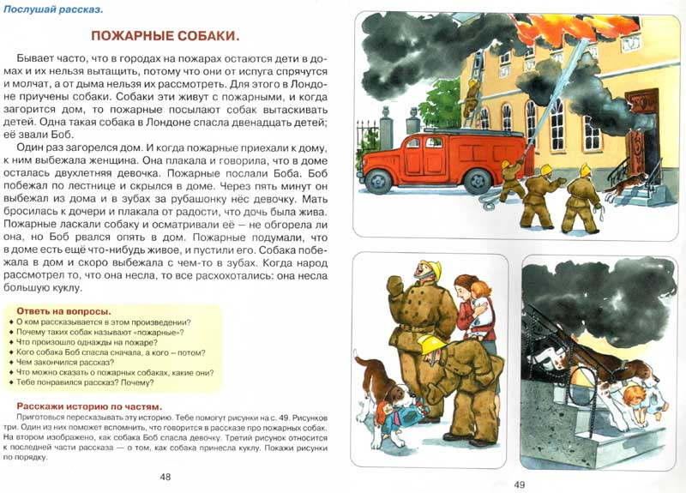

Пожарные ласкали и гладили собаку.

Slide 21
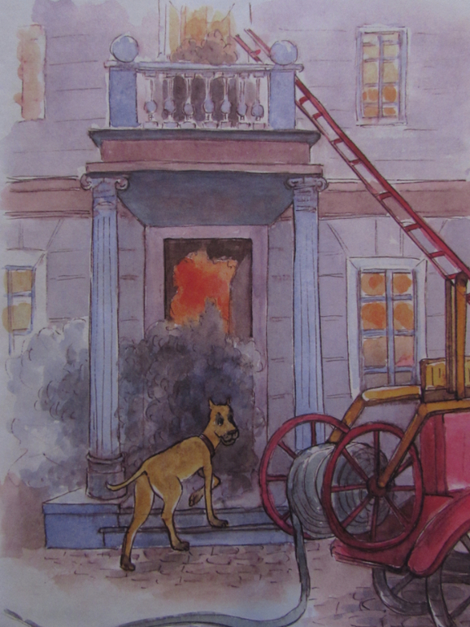
Боб опять побежал в дом.

Slide 22
Скоро он выбежал с куклой в зубах. Все засмеялись.

Slide 23
Вам понравился рассказ?
Мне понравился

Slide 24
Придумайте название к рассказу?
«Пожарная собака»
«Пожарные»
«Пожарные и собака Боб»
«Боб»

Slide 25


Slide 26
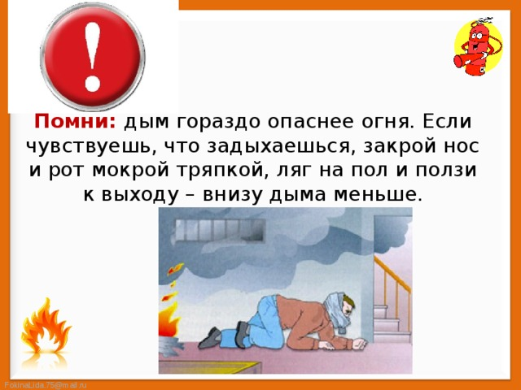

Slide 27
Разложите в правильном порядке картинки.
1.К пожарным выбежала женщина и сообщила о том, что её дочь осталась в доме.
2.Пожарные послали боба на подмогу.
3. Боб спас девочку.
4. Мать обрадовалась спасению дочери.
5. Боб кинулся обратно.
6. Боб вынес куклу.

Slide 28



